Slide 1


ZESPÓŁ SZKÓŁ PONADGIMNAZJALNYCH w CHOJNIE

Slide 2


KARTA JAKOŚCI MOBILNOŚCI
w OBSZARZE KSZTAŁCENIA
i SZKOLENIA ZAWODOWEGO

Slide 3


SZKOŁY WCHODZĄCE W SKŁAD ZSP
LICEUM OGÓŁNOKSZTAŁCĄCE
LICEUM OGÓLNOKSZTAŁCĄCE DLA DOROSŁYCH
TECHNIKUM ZAWODOWE:
technik informatyk
technik hotelarstwa
technik żywienia i usług gastronomicznych
technik budownictwa
ZASADNICZA SZKOŁA ZAWODOWA:
mechanik pojazdów samochodowych
monter zabudowy i robót wykończeniowych w budownictwie
stolarz
wielozawodowy

Slide 4
Liczba
nauczycieli
Liczba
pracowników
administracji
i obsługi
Liczba
uczniów
Liczba
oddziałów
642
24
64
29

Slide 5
BAZA

Slide 6
PROJEKT W RAMACH RPO WZ
PROJEKT pt. „PODNIESIENIE JAKOŚCI KSZTAŁCENIA ZAWODOWEGO POPRZEZ WYPOSAŻENIE PRACOWNI SZKOLNYCH”
PROGRAM RPO WZ 2009-2012
893.960 PLN

Slide 7
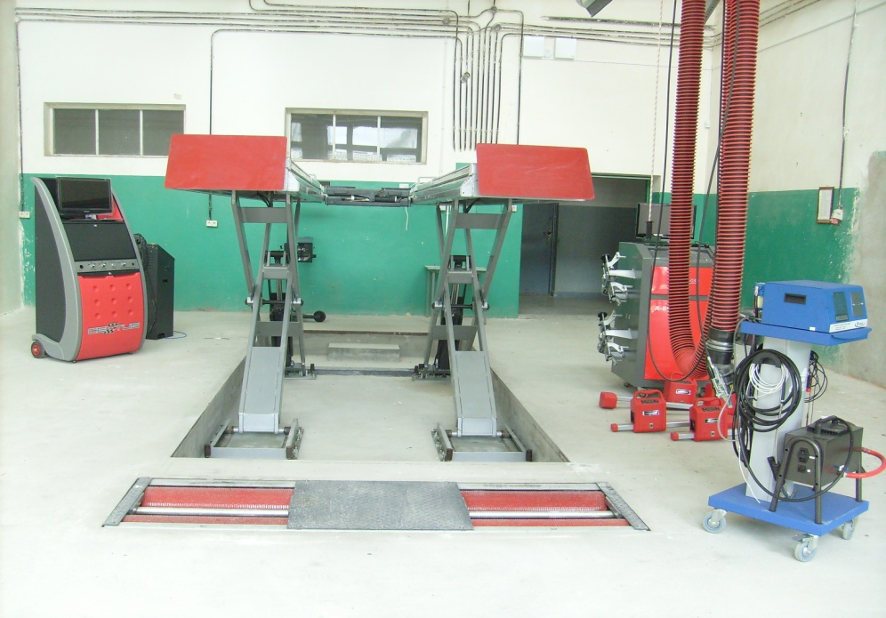
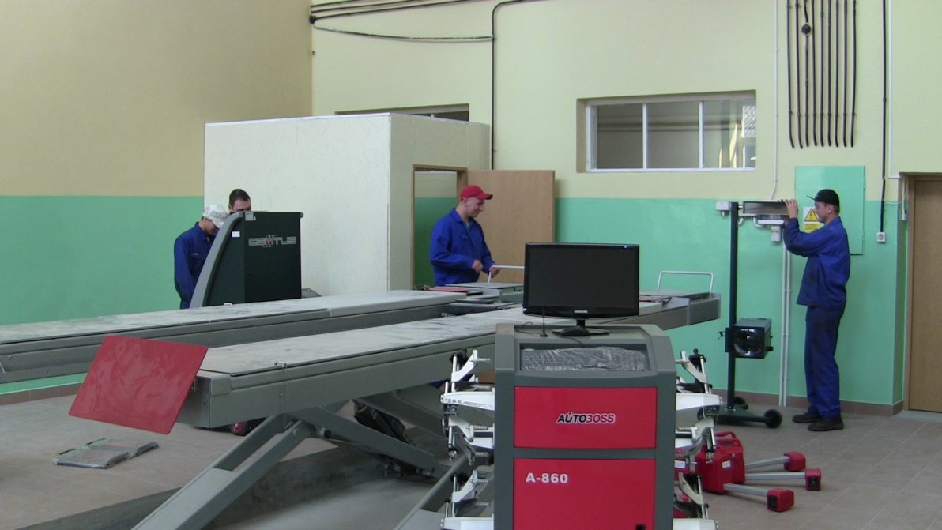
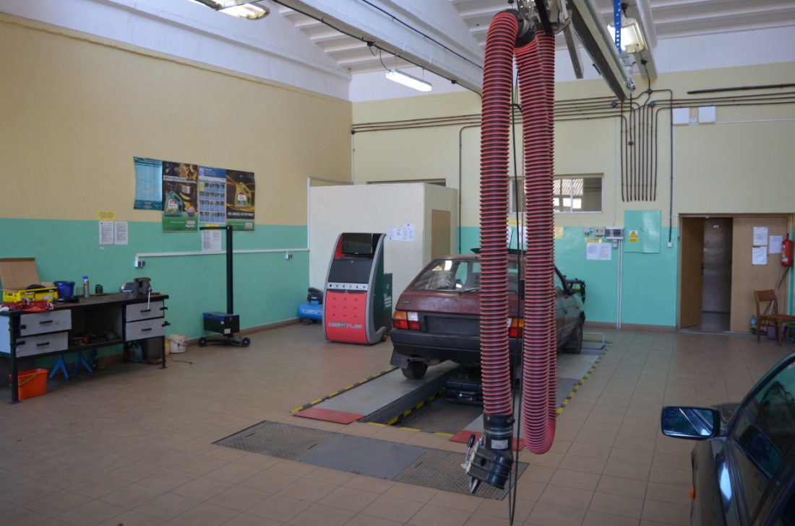
PRACOWNIA DIAGNOSTYCZNA

Slide 8
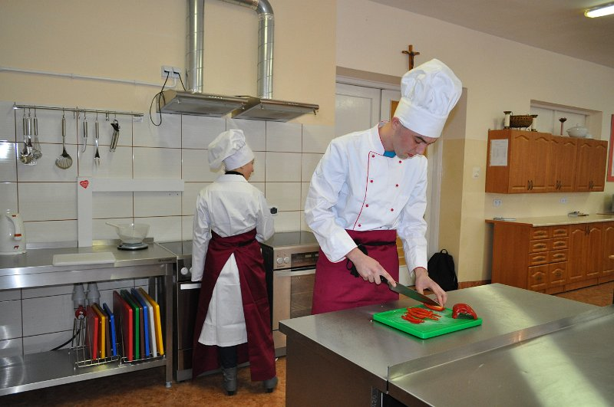
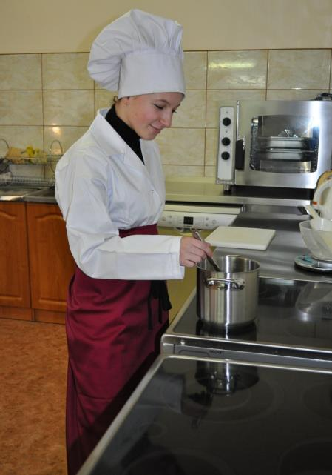
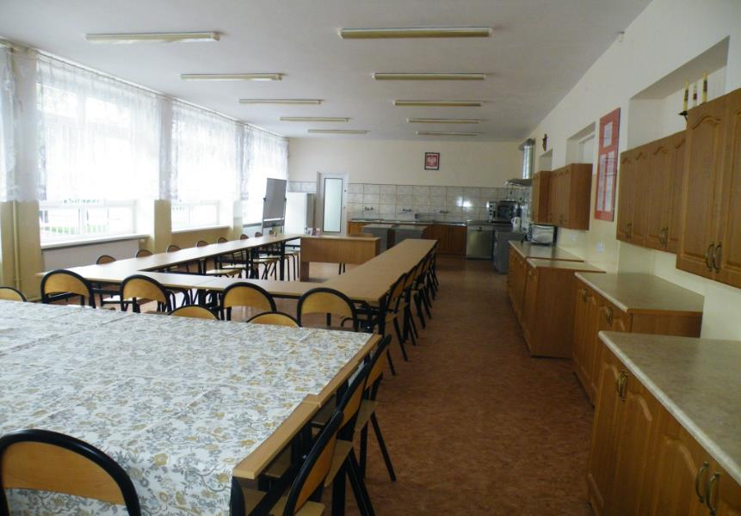
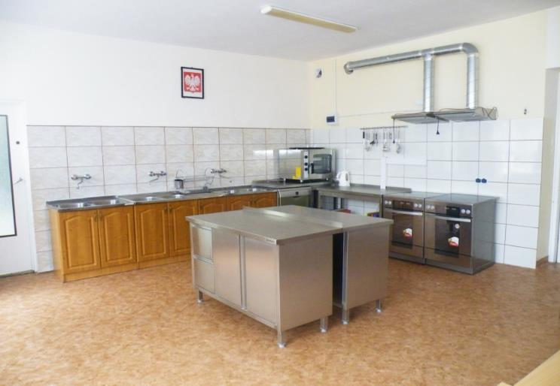
PRACOWNIA GASTRONOMICZNA

Slide 9
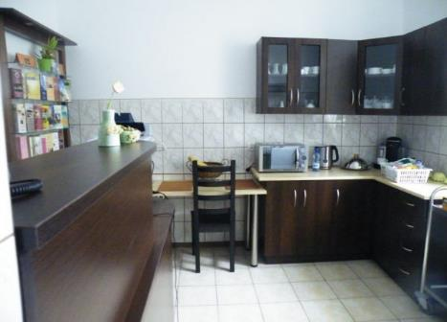
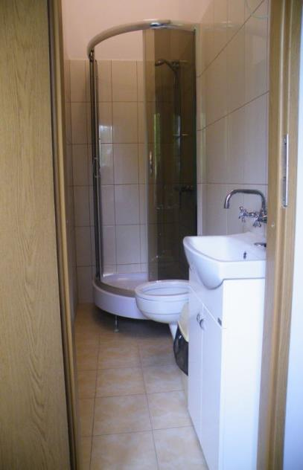
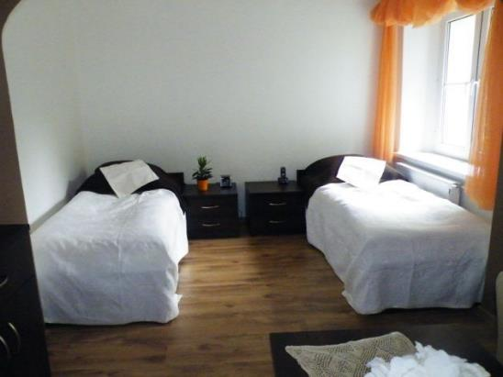
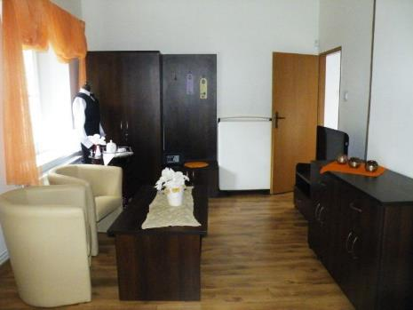
PRACOWNIA HOTELARSKA

Slide 10
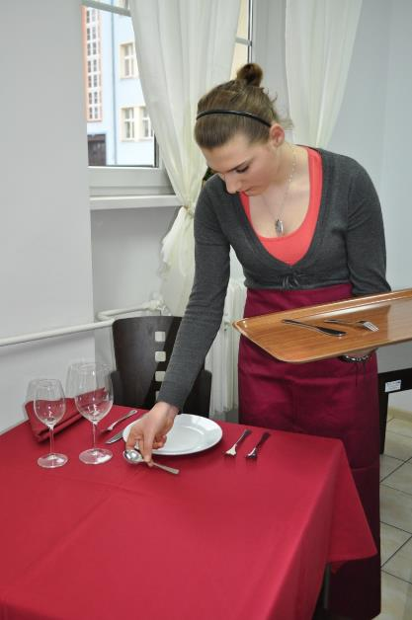
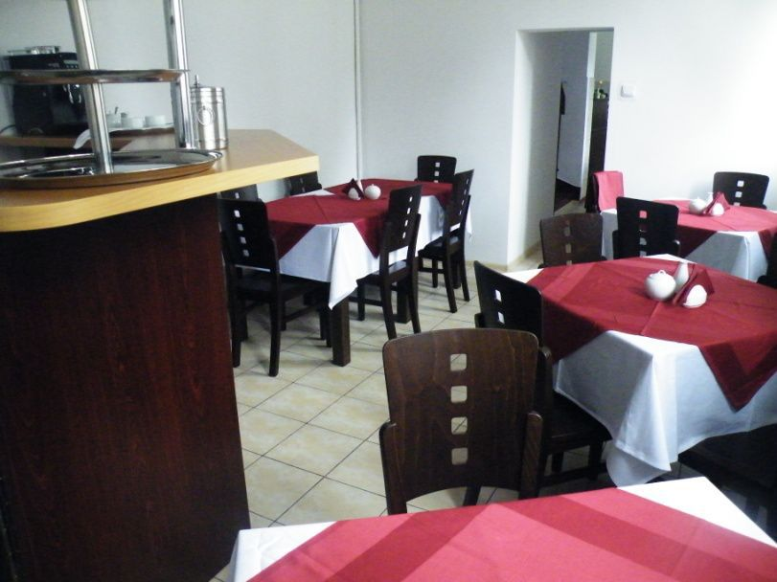
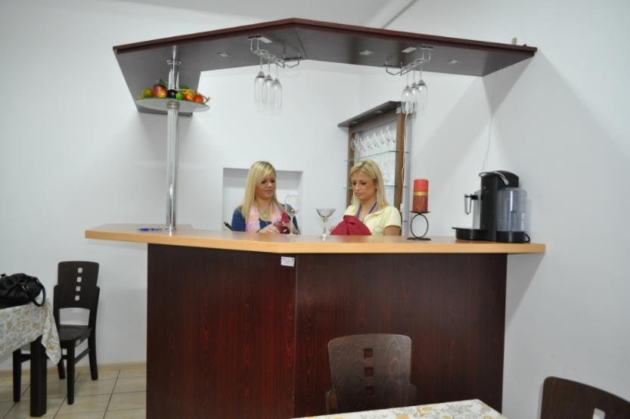
PRACOWNIA OBSŁUGI KONSUMENTA

Slide 11
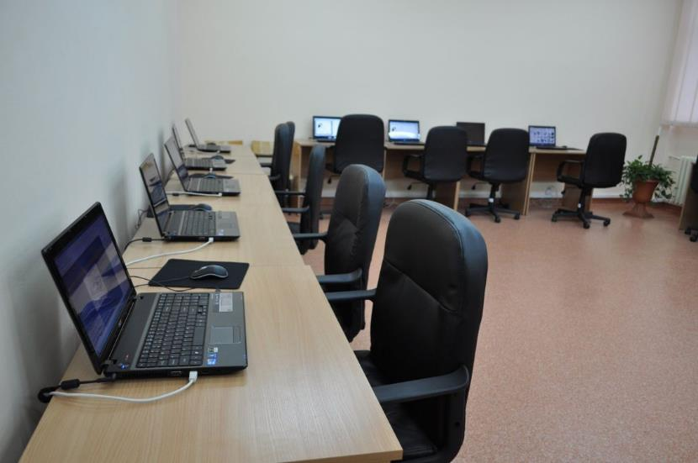
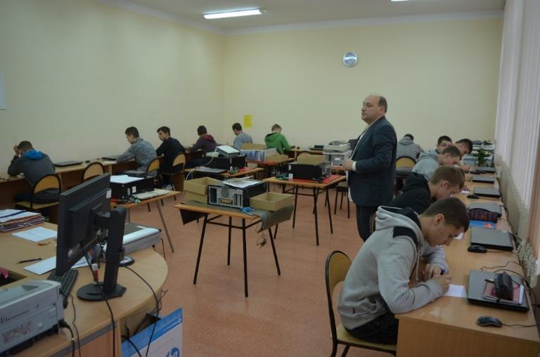
PRACOWNIA KOMPUTEROWA

Slide 12
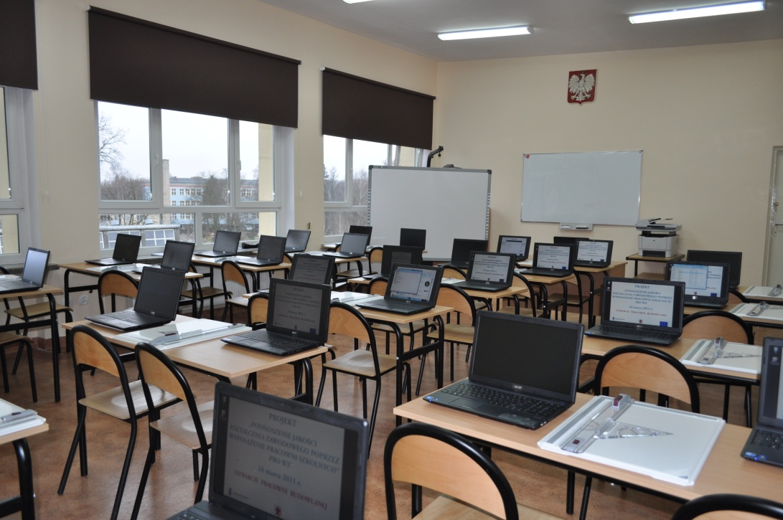
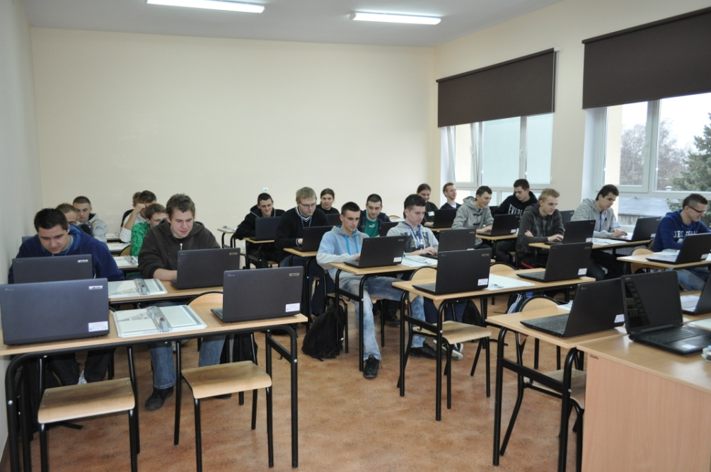
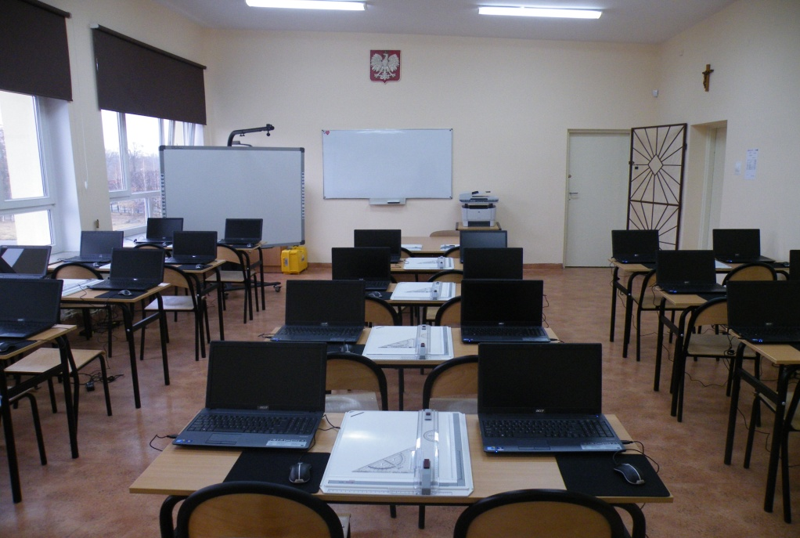
PRACOWNIA BUDOWLANA-PROJEKTOWA

Slide 13
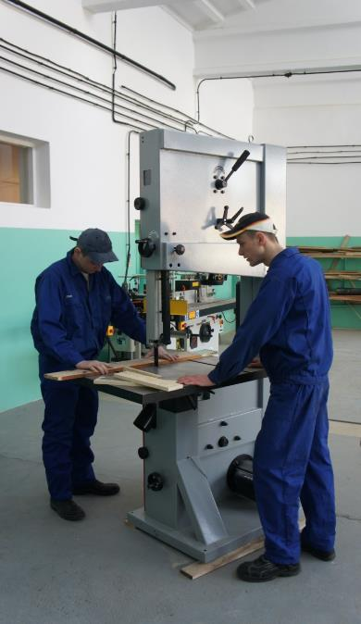
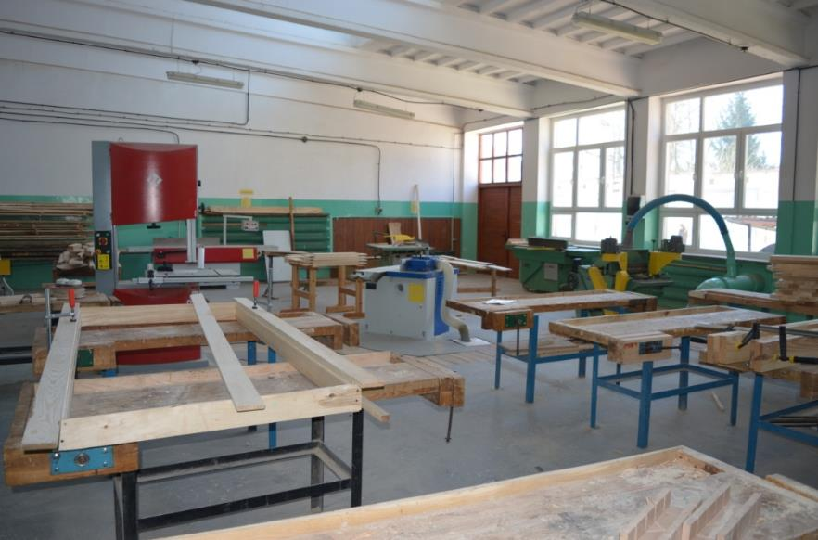
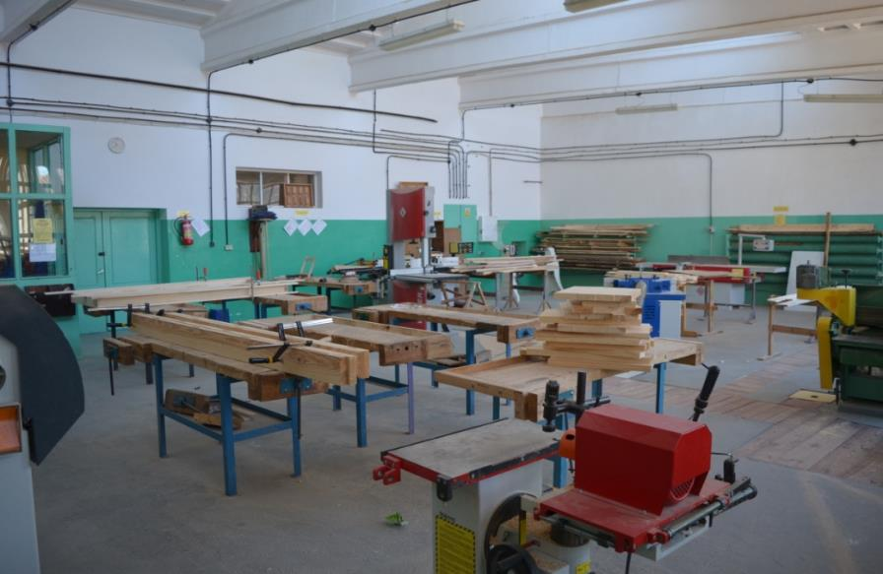
PRACOWNIA STOLARSKA

Slide 14
REALIZACJA PROJEKTÓW

Slide 15
PROGRAM LEONARDO DA VINCI
„Hotel Europa” realizacja 2006-2007 r. 58.797 euro
,,Staże w europejskich hotelach ’’ realizacja 2008 r. 41.533 euro
„Staże w europejskich hotelach 2’’ realizacja 2009 r. 68.721,80 euro
„Staże Hotelarzy’’ realizacja 2010 - 2011 r. 68.204 euro
„Staże gastronomów’’ realizacja 2011 - 2012 r. 66.194 euro
„Europejska jakość w szkoleniu uczniów hotelarstwa” realizacja 2013 r. 25.540 euro
„Europejska jakość w szkoleniu uczniów hotelarstwa 2” realizacja 2014 – 2014 r. 25.290 euro

Slide 16
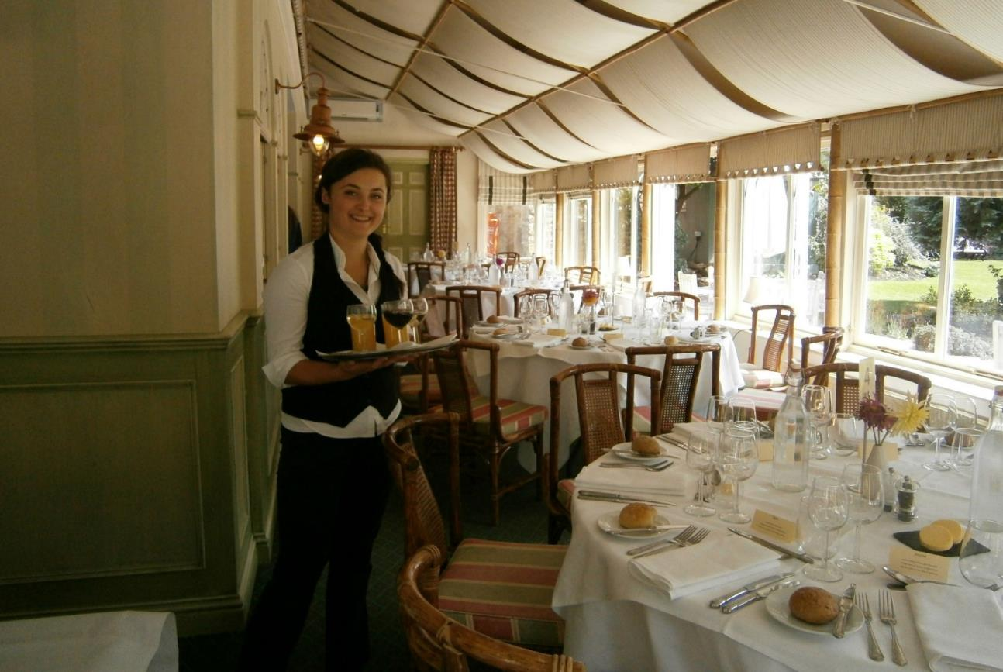
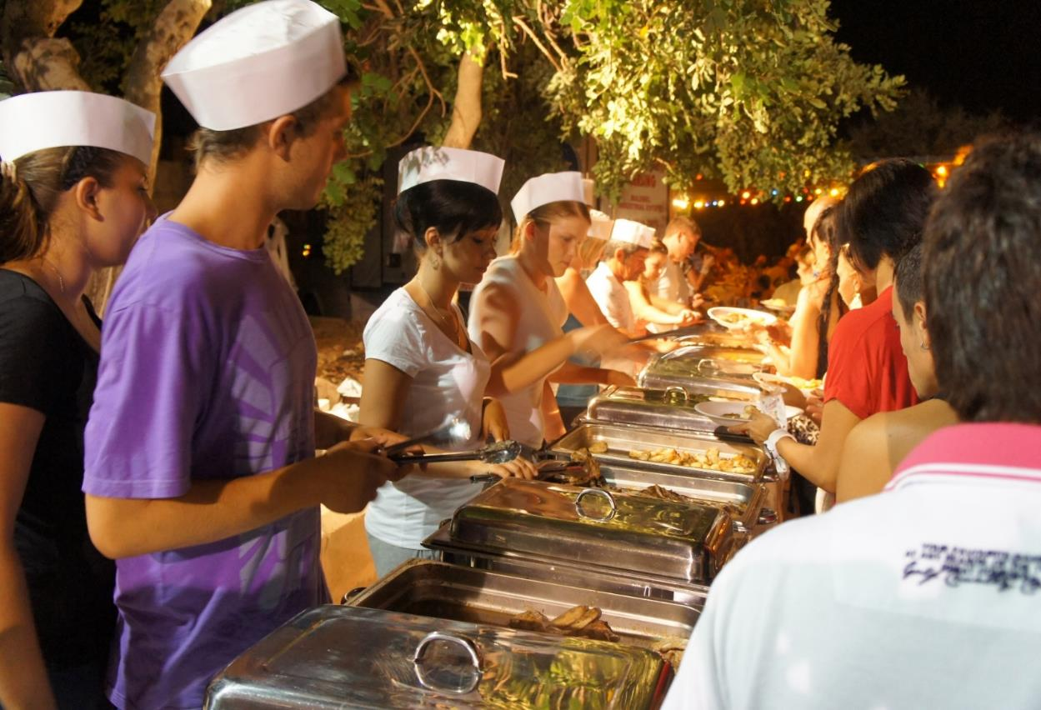
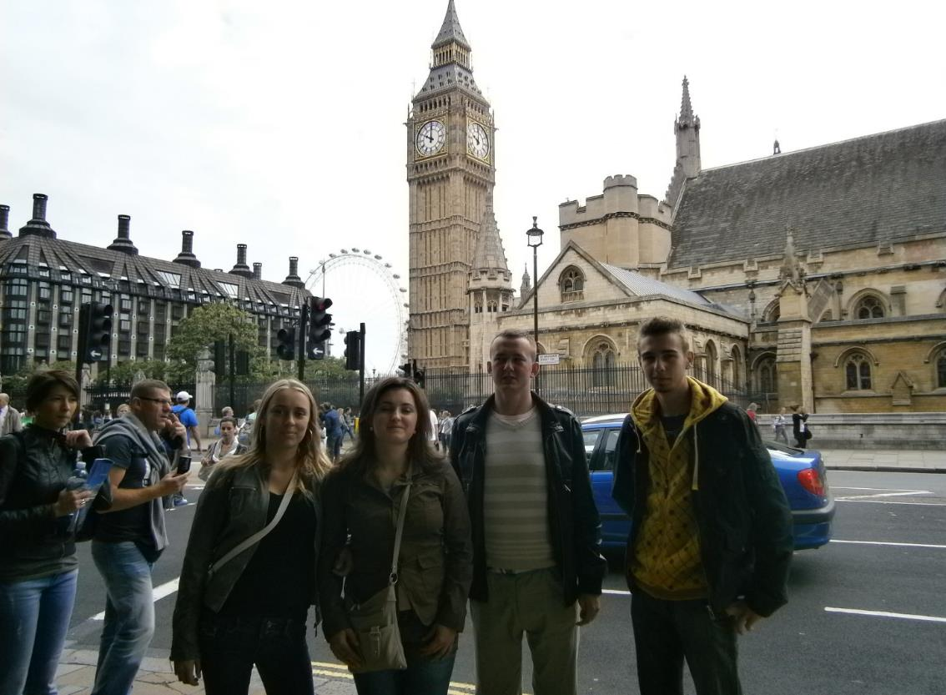
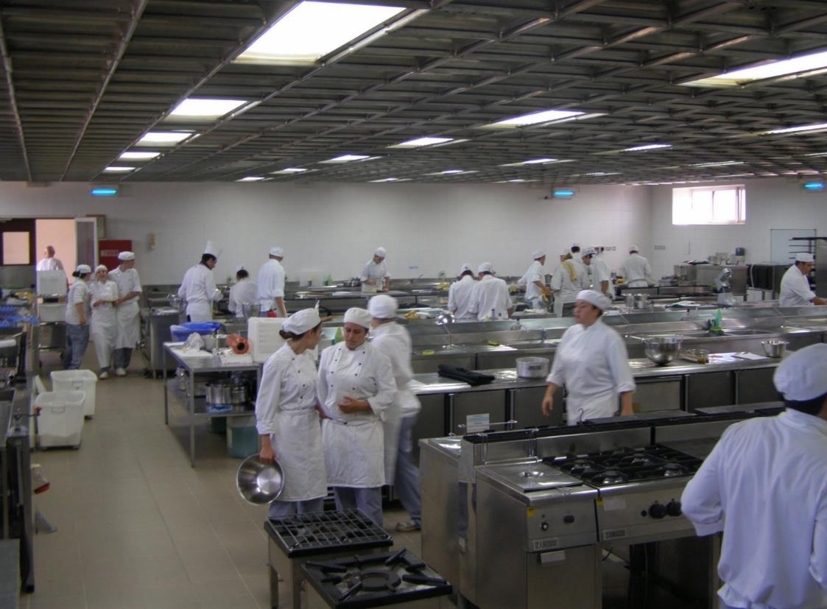
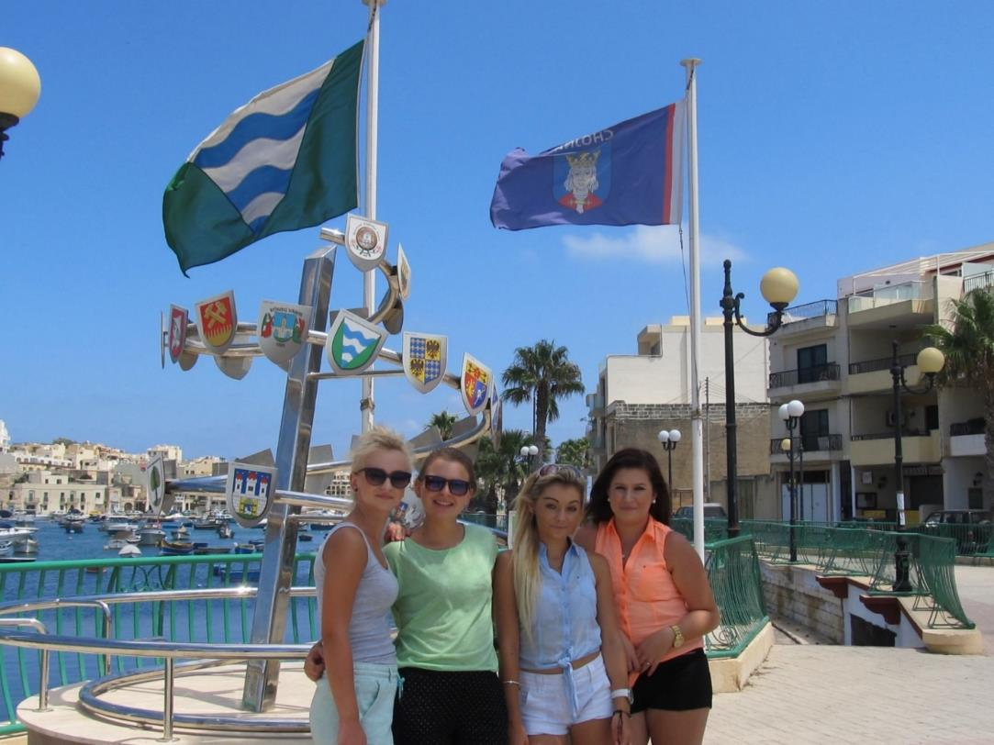
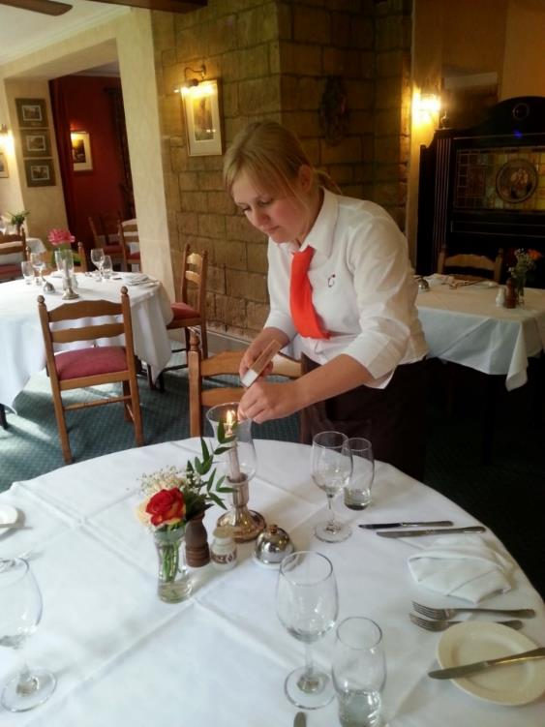

Slide 17
PROGRAM COMENIUS
,,Różnice motorem zmian” - realizacja 2009 - 2011 r., z partnerem z Anglii, 24.900 euro
,,WAVE – Woda - Aqua – Viz – Everywhere” – realizacja 2010 - 2012 r.,
z partnerem z Węgier 20.000 euro
„Community school - school in community” – realizacja 2012 – 2014 r.,
z partnerem z Malty 28.565 euro

Slide 18
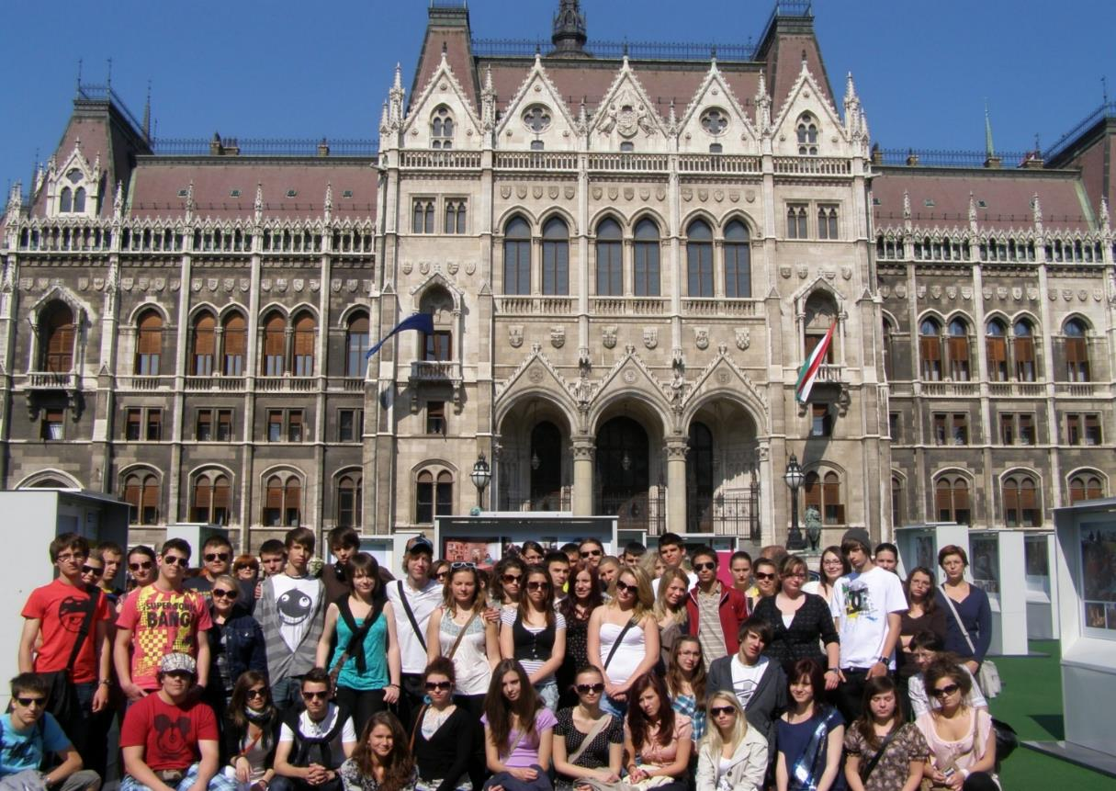

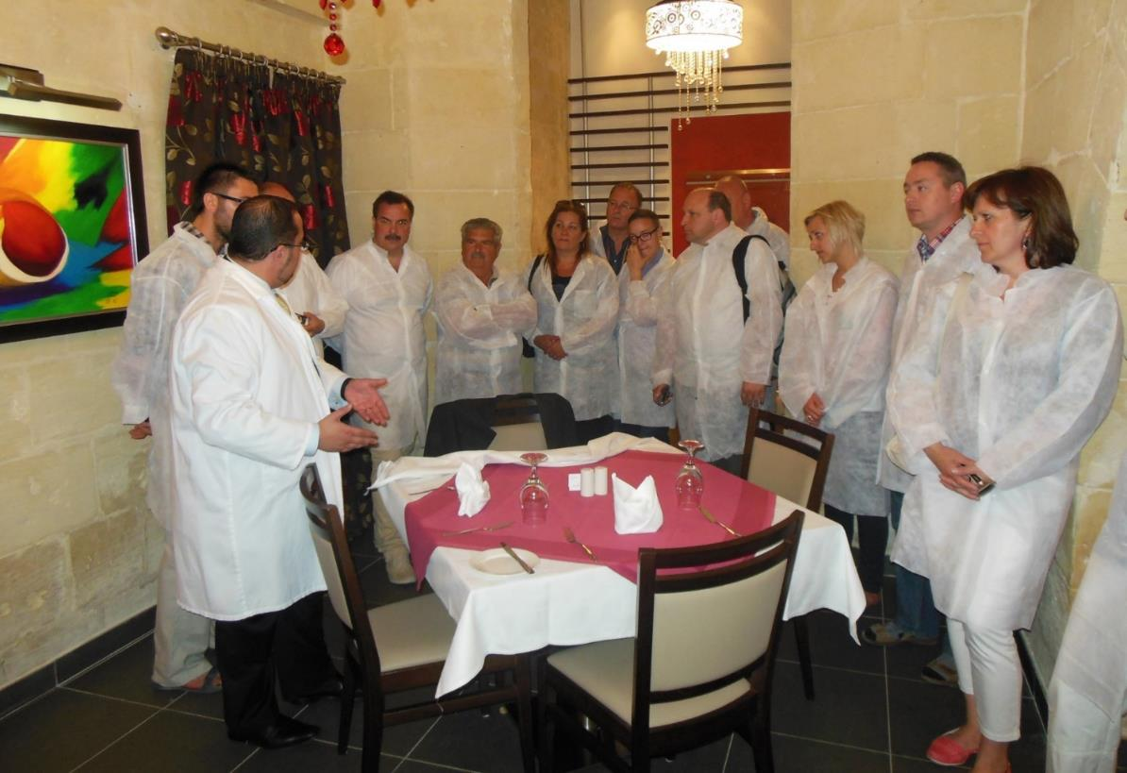
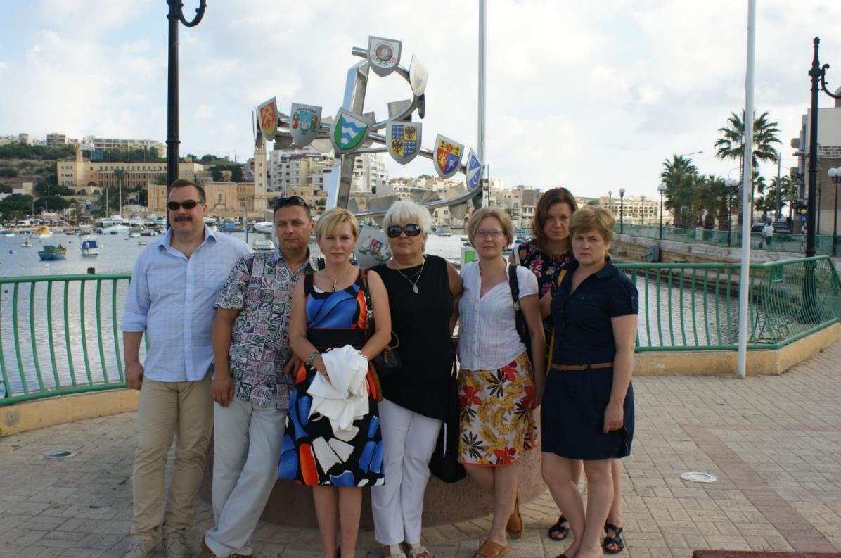
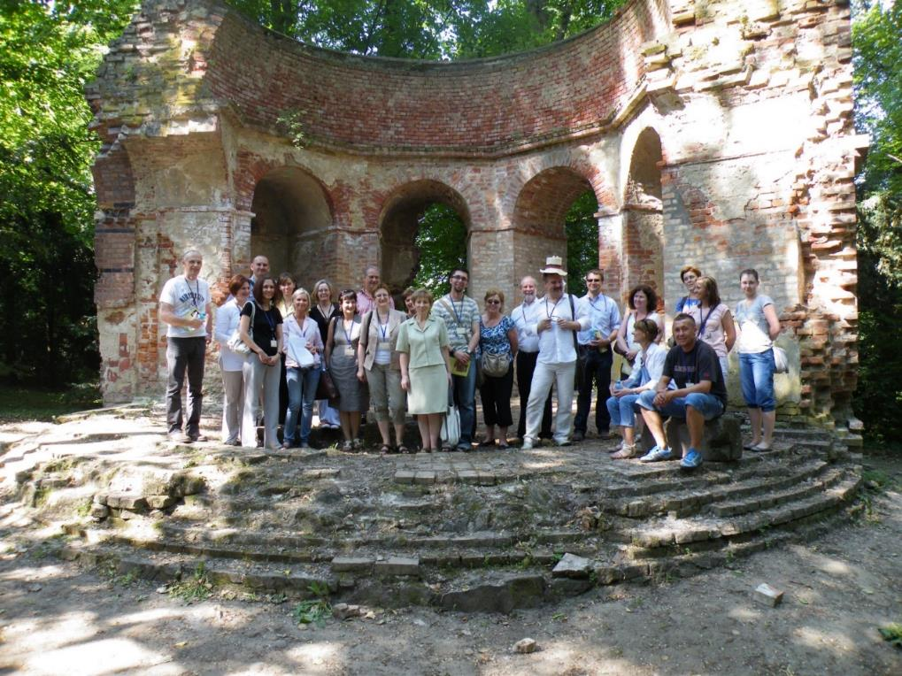

Slide 19
PROGRAM MŁODZIEŻ W DZIAŁANIU
„Podążaj za ptakami 2” – realizacja 2008 r. 11.388 euro
,,Focus on future – Przyszłość na pierwszym planie”- realizacja 2010 r. 14.251 euro
„Lokalne okno na Europę” – realizacja 2010 - 2011 r. 3.850 euro
,,Rozmawiaj, tańcz, myśl – realizuj się” - realizacja 2012 –2012 r. 10.984 euro
„Postaw na kobiety" - realizacja 2012 – 2012 r. 8.600 euro
„Postaw na młodzież - Europejski Tydzień Młodzieży” - realizacja 2013 – 2013 r. 3.351,75 euro

Slide 20

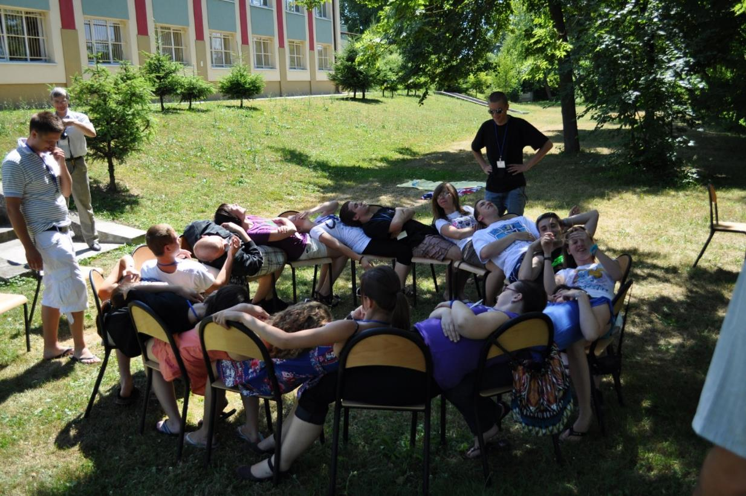
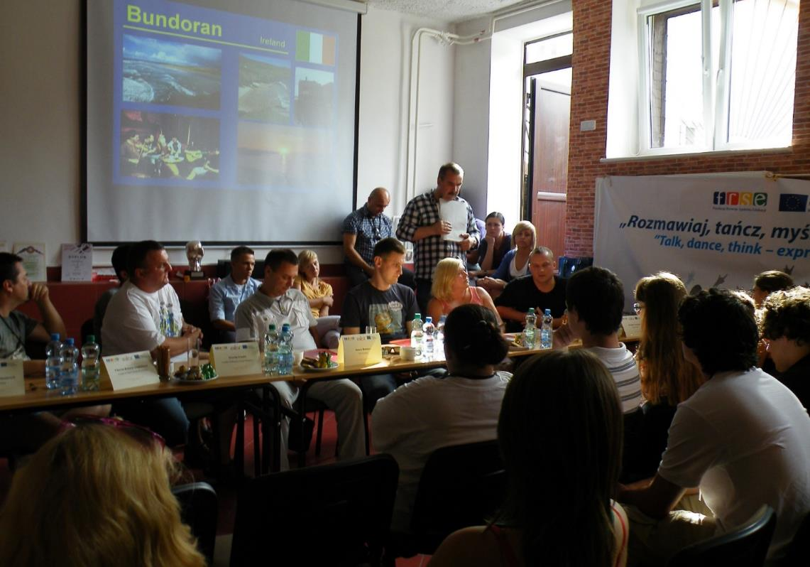
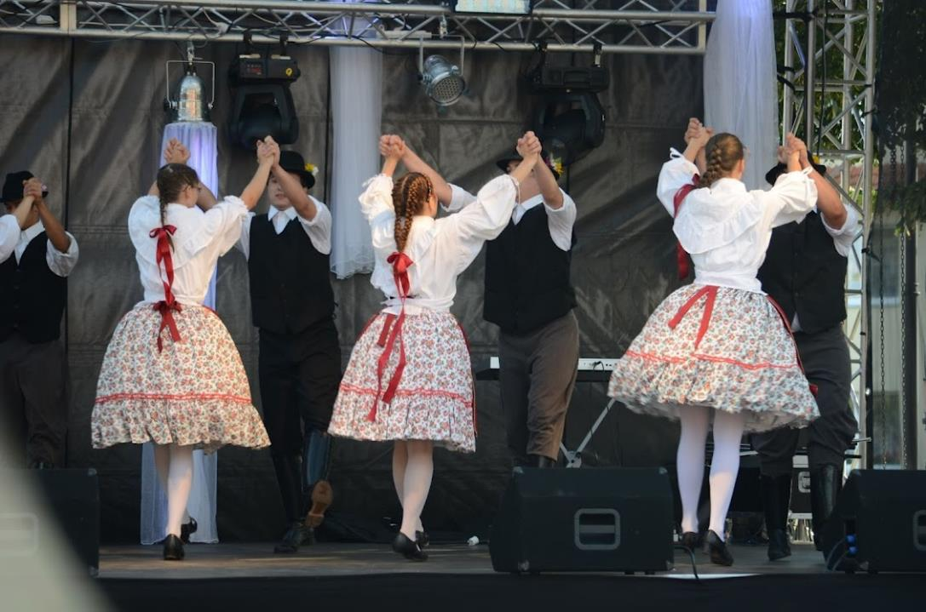
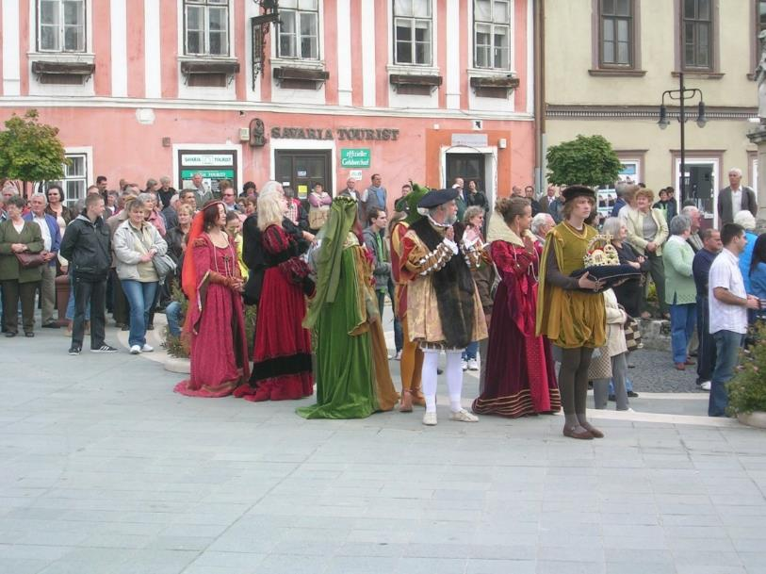
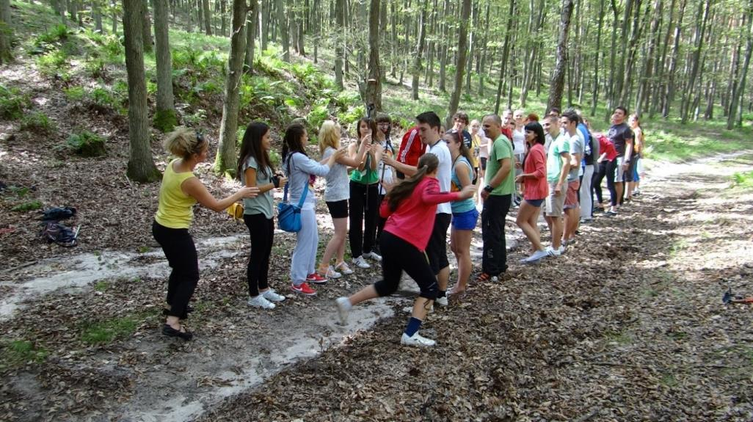

Slide 21
PROGRAM POLSKO-LITEWSKI FUNDUSZ WYMIANY MŁODZIEŻY
„Jacy jesteśmy, jak się postrzegamy?” - realizacja 2009 r. 25.474,56 PLN
,,JAJO – Wielkanocne spotkania i pogaduszki’’ realizacja 2010 r. 21.969,05 PLN
„Europa lokalnie: nadzieje i obawy” realizacja 2013 r. 5.875 euro

Slide 22
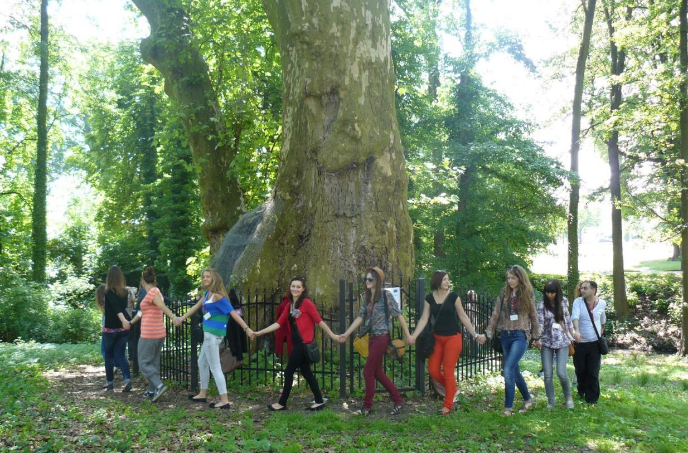
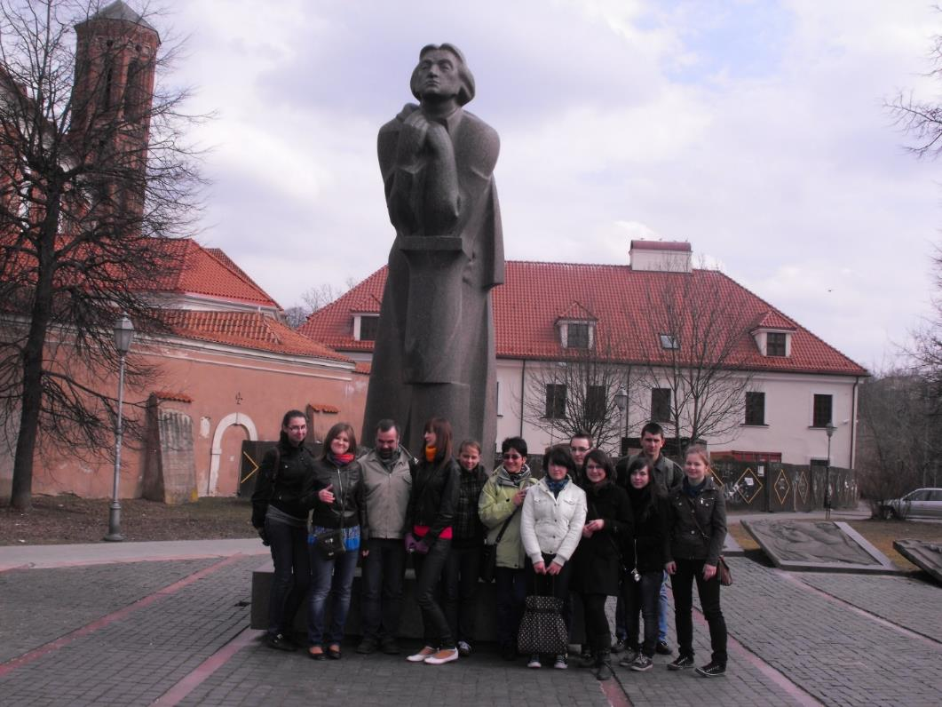
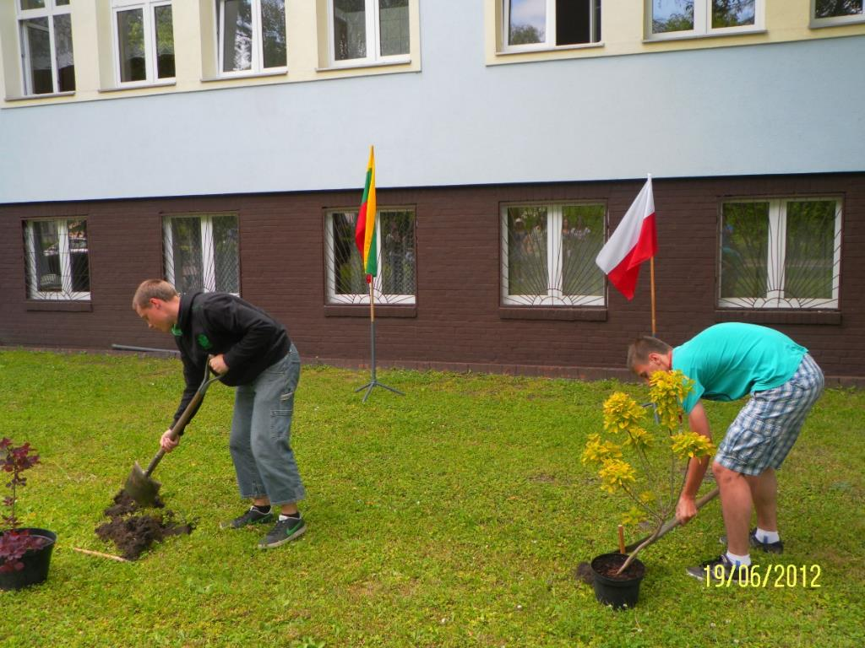
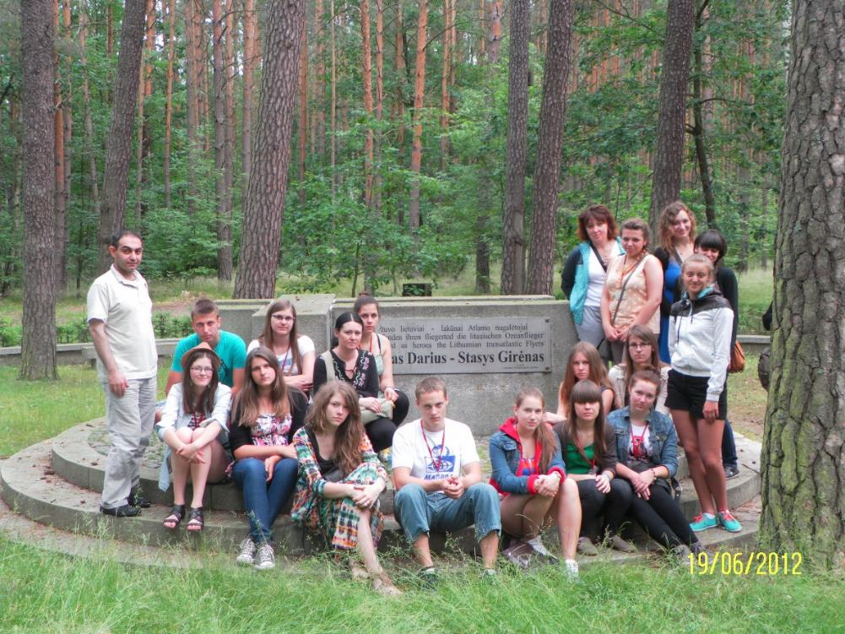
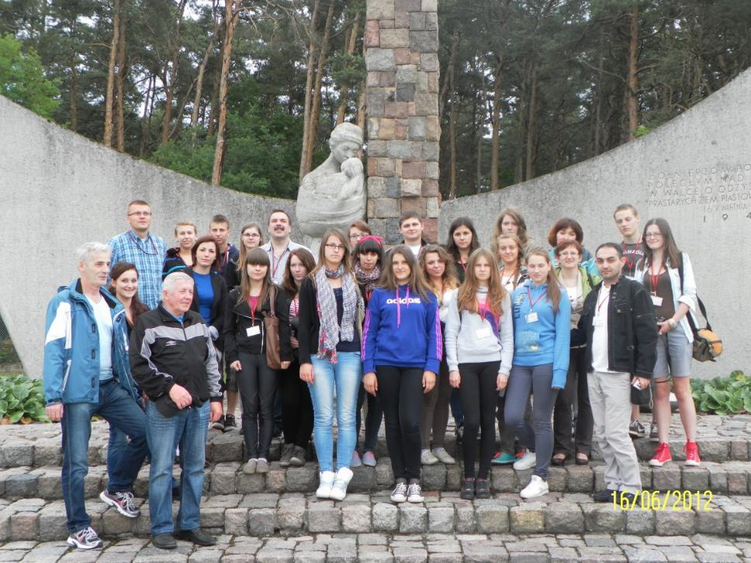

Slide 23
PROGRAM ERASMUS+
„Od praktyki do pracy” realizacja 2014 – 2015 r. 35 140,00 euro
„Od praktyki do pracy 2” realizacja 2015 – 2017 r. 73 468,00 euro
„Health education for life" realizacja 2014 – 2016 r. 131 835,00 euro

Slide 24
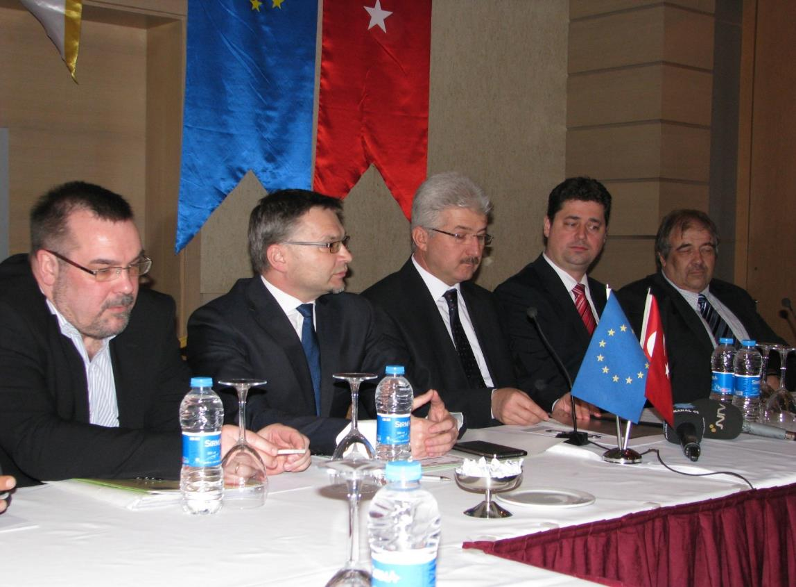
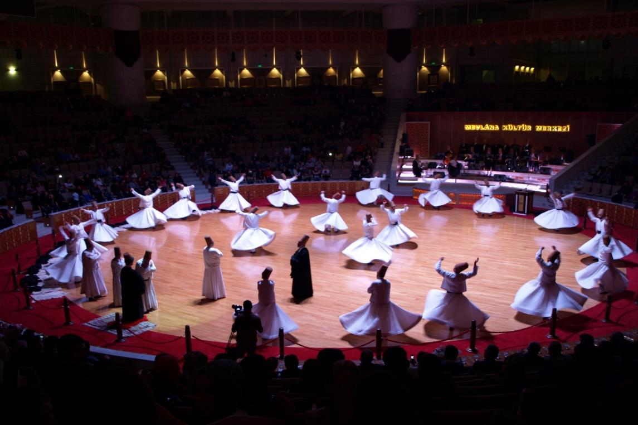
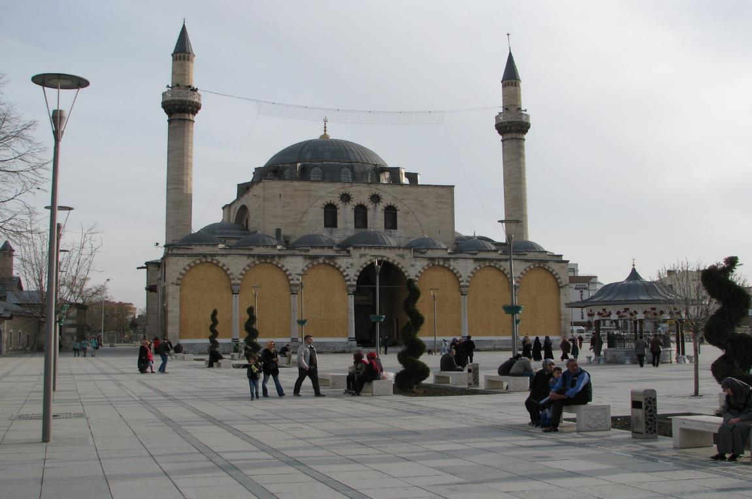
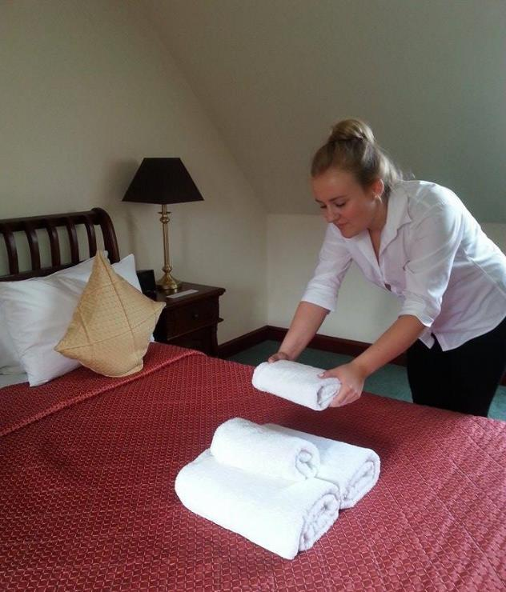
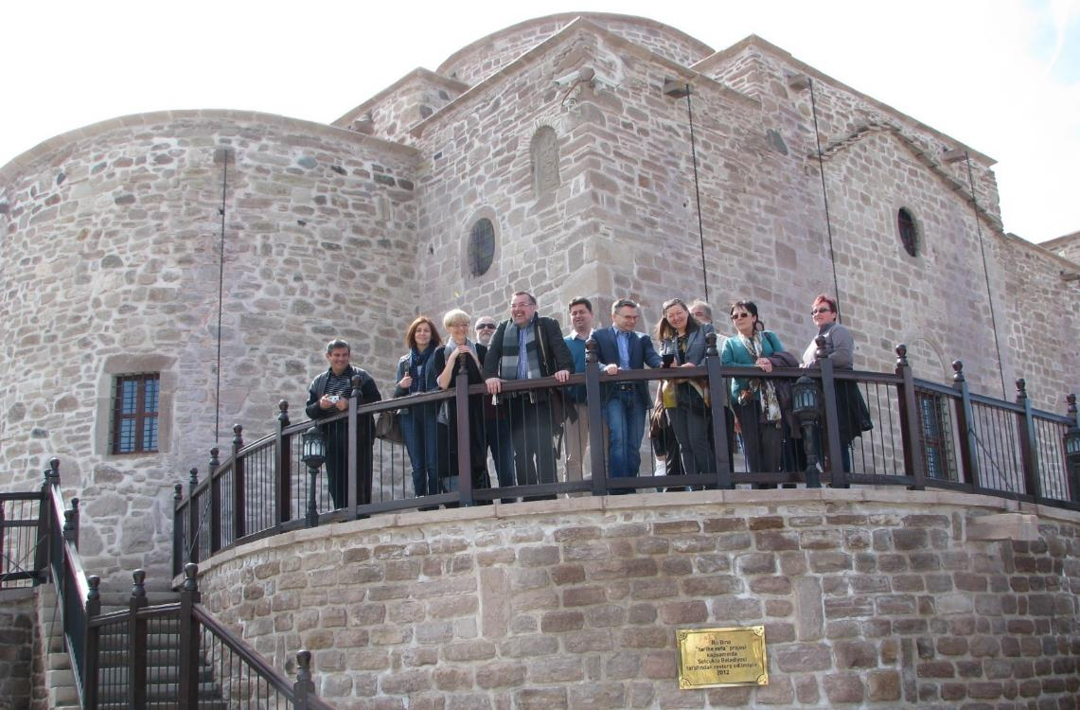
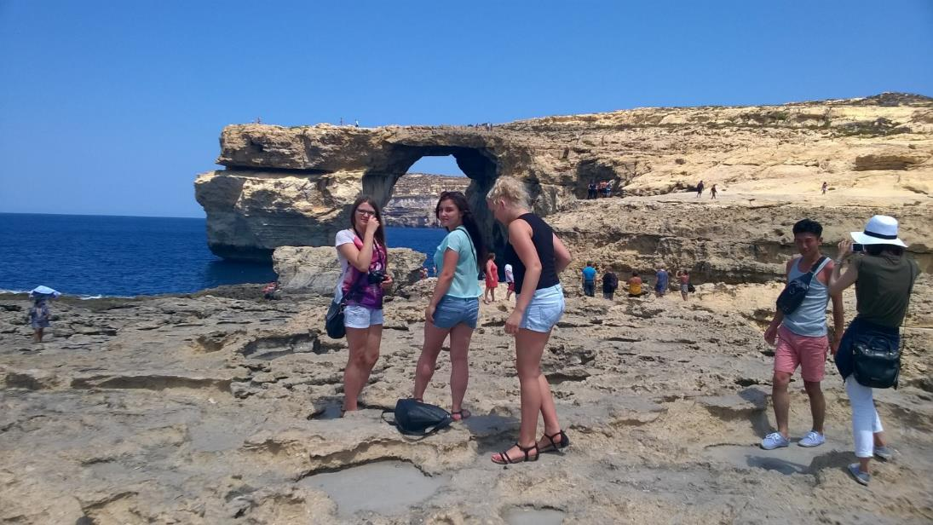
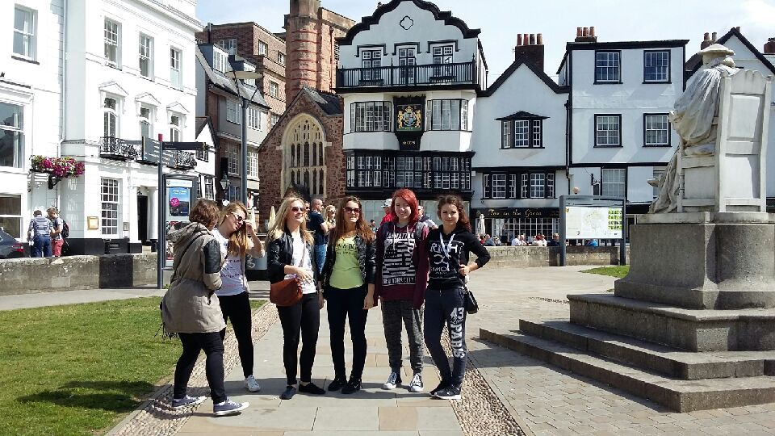

Slide 25
PROJEKTY FINANSOWANE ZE ŚRODKÓW
KOMISJI EUROPEJSKIEJ
Łączna kwota dofinansowania
w latach 2006-2016
726 487, 55 EURO
ok. 2 985 863,83 PLN

Slide 26
Projekty mobilności zawodowej
Rok | Tytuł projektu | Nr umowy | Nr projektu | Kwota dofinanso- wania w EURO | Liczba stażystów w krajach | Łączna liczba stażystów i opiekunów
2006 2007 | ,,Hotel Europa” | M06/011/k/A/485 | PL/06/A/Pla/174485 | 58.797,00 | Niemcy - 20 Anglia - 16 | 36 uczniów 4 nauczycieli
2008 | ,,Staże w Europejskich Hotelach” | 07-LdV/M07/k/IVT/122 | PL/07/LLP-LdV/IVT/140106 | 41.533,00 | Niemcy - 16 Anglia - 8 | 24 uczniów 2 nauczycieli
2009 | ,,Staże w Europejskich Hotelach 2” | 08-LdV/M08/02238/k/IVT/122 | PL/08/LLP-LdV/IVT/140122 | 68.721,80 | Niemcy - 16 Anglia - 8 | 24 uczniów 2 nauczycieli
2010 2011 | ,,Staże hotelarzy” | 2010-1-PL1-LEO01-10218 | 2010-1-PL1-LEO01-10218 | 68.204,00 | Niemcy - 12 Anglia - 12 | 24 uczniów 4 nauczycieli
2011 2012 | ,,Staże gastronomów” | 2011-1-PL1-LEO01-19041 | 2011-1-PL1-LEO01-19041 | 66.194,00 | Anglia - 8 Malta - 14 | 24 uczniów 4 nauczycieli

Slide 27
Projekty mobilności zawodowej – cd.
Rok | Tytuł projektu | Nr umowy | Nr projektu | Kwota dofinanso- wania w EURO | Liczba stażystów w krajach | Łączna liczba stażystów i opiekunów
2013 | ,,Europejska jakość w szkoleniu uczniów hotelarstwa” | 2012-1-PL1-LEO01-27588 | 2012-1-PL1-LEO01-27588 | 25.540,00 | Malta - 4 Anglia - 4 | 8 uczniów 2 nauczycieli
2014 | ,,Europejska jakość w szkoleniu uczniów hotelarstwa 2” | 2013-1-PL1-LEO01-38344 | 2013-1-PL1-LEO01-38344 | 25.290,00 | Malta - 4 Anglia - 4 | 8 uczniów 2 nauczycieli
2015 | „Od praktyki do pracy” | 2014-1-PL01- KA102-001030 | 2014-1-PL01- KA102-001030 | 35.140,00 | Malta - 6 Anglia - 6 | 12 uczniów 2 nauczycieli
2016 2017 | „ Od praktyki do pracy 2 ” | 2015-1-PL01- KA102-014836 | 2015-1-PL01- KA102-014836 | 73.468,00 | Malta - 6 Anglia - 6 | 12 uczniów 2 nauczycieli

Slide 28

STOWARZYSZENIE
DOUZELAGE w CHOJNIE
dla ZSP

Slide 29
Projekty międzynarodowe realizowane w partnerstwie
„Opowieść o dwóch rzekach: Niemnie i Odrze” Polsko Litewski Fundusz Wyminay Młodzieży – czerwiec 2012 r.
„Together across generations” – Młodzież w działaniu – sierpień 2012 r.
„Focus on quality” – Młodzież w działaniu – lipiec 2013 r.
„Youth – Participation – Citizenship” – Młodzież w działaniu – kwiecień - czerwiec 2014 r.
„Twoja praca, twoja przyszłość” – Erasmus+ – lipiec - październik 2014 r.
„More active, more healthy" – Erasmus+ – lipiec 2015 r.
„Focus on Youth” – Erasmus+ – lipiec 2015 r.

Slide 30
Projekty koordynowane przez inne państwa,
w których ZSP był partnerem
maj 2008 - spotkanie młodzieży w Turi – Estonia
maj 2008 - projekt „Globalne ocieplenie” - Oxelosund – Szwecja
czerwiec - lipiec 2008 - projekt „ Visegrad For European Youth” - Koszeg – Węgry
lipiec 2008 - projekt „Dni muzyki” w Sherborne – Anglia
sierpień 2008 - „Global Warming” - Oxelosund – Szwecja
październik 2008 - projekt „Młodzi obywatele Europy – nasza przyszłość” - Sherborne – Anglia
lipiec 2009 - projekt ,,Major minorities” - Koszeg – Węgry
sierpień 2009 - projekt „Wiedzieć więcej o naturze” – Bad Kotzting – Niemcy
lipiec 2010 - projekt fotograficzny „Przyszłość na pierwszym planie” - Sherborne – Anglia
lipiec 2010 - projekt „Global Warming”- Judenburg – Austria
lipiec 2011 - projekt „Volare*U” – Koszeg – Węgry
sierpień 2011 - maj 2012 - projekt „VolunTEAMing” – Sherborne - Anglia
marzec 2012 - projekt „ Keep on chasing” – Marsaskala - Malta
lipiec 2012 - projekt „Far in age – close in heart”- Koszeg - Węgry
listopad 2013 – projekt „Go Online!” – Ankara, Turcja
kwiecień 2014 – projekt „How much do you know about Eu” – Anglia, Turcja
czerwiec 2014 – Dni Polskie w Sherborne Anglia
marzec 2016 – projekt „ For a better democracy, youth’s role in politics” Marsaskala – Malta

Slide 31
REZULTATY REALIZACJI PROJEKTÓW

Slide 32
ECVET
Europejski system transferu osiągnięć uczniów w szkoleniu
i kształceniu zawodowym

Slide 33
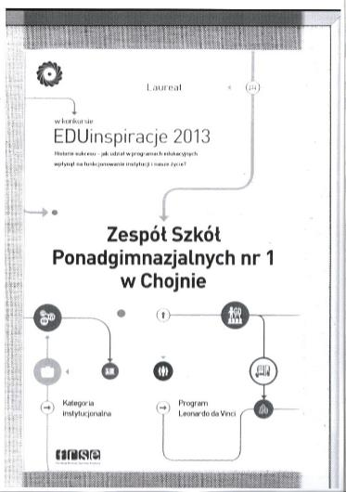



EDUINSPIRACJE - I miejsce dla ZSP Nr 1 w Chojnie, w kategorii instytucjonalnej - program Leonardo da Vinci przyznane przez Fundację Rozwoju Systemu Edukacji w ogólnopolskim konkursie EDUinspiracje 2013 pod hasłem "Historie sukcesu - jak udział w programach edukacyjnych wpłynął na funkcjonowanie instytucji i nasze życie"

Slide 34


Nominacje do Nagrody Komisji Europejskiej - Polska Agencja Narodowa Programu Erasmus+ nominowała dwa projekty zrealizowane przez naszą szkołę w partnerstwie ze Stowarzyszeniem Douzelage w Chojnie, do nagrody specjalnej w ramach upowszechniania rezultatów projektu, przyznawanej przez Komisję Europejską w Brukseli.

Slide 35


III miejsce ZSP Nr 1 w Chojnie w ogólnopolskim konkursie LEO-ON-LINE na najciekawszą stronę WWW, ogłoszonym przez Narodową Agencję Programu Leonardo da Vinci. Konkurs przeznaczony był dla wszystkich Beneficjentów Programu Leonardo da Vinci, którzy
w latach 2007 - 2010 realizowali lub realizują projekty mobilności, transferu innowacji lub partnerskie.

Slide 36





OGRÓD MIĘDZYNARODOWY – utworzony 23.10.2012 r. podczas Międzynarodowej Konferencji nt. „Projekty mobilności programu LdV realizowane w ZSP w Chojnie jako narzędzie służące przygotowaniu uczniów do funkcjonowania na rynku pracy”

Slide 37





Konferencja: „Projekty mobilności programu LdV realizowane w ZSP Nr 1 w Chojnie,
jako narzędzie służące przygotowaniu uczniów do funkcjonowania na rynku pracy

Slide 38




Konferencje informacyjno-promocyjne organizowane przez Fundację Rozwoju Systemu Edukacji oraz Kuratorium Oświaty w Szczecinie

Slide 39
PRZYGOTOWANIE DO OPRACOWANIA STRATEGII UMIĘDZYNARODOWIENIA ZSP
udział w szkoleniach organizowanych przez FRSE
studiowanie literatury
Internet

Slide 40
PRZYGOTOWANIE DO OPRACOWANIA STRATEGII INTERNACJONALIZACJI ZSP
Spotkanie informacyjne
na temat Karty Jakości Mobilności
w Obszarze Kształcenia i Szkolenia Zawodowego
Warszawa, 27 marca 2015
Prezentacja dr inż. Marka Polaka
z Centrum Współpracy Międzynarodowej Politechniki Warszawskiej

Slide 41
PRZYGOTOWANIE DO OPRACOWANIA STRATEGII INTERNACJONALIZACJI ZSP
Wizyty kadry nauczycielskiej
i administracyjnej z
zagranicznych szkół partnerskich
Konferencje, seminaria, warsztaty z udziałem partnerów zagranicznych, organizowane przez szkołę
Umowy / Porozumienia dotyczące
współpracy partnerskiej z
instytucjami zagranicznymi
(zarządzanie, monitoring, finanse)
Promocja szkoły w Internecie
i w mediach społecznościowych.
STRONA INTERNETOWA W JĘZYKU (-ACH)
OBCYM REDAGOWANA PRZEZ
UCZNIÓW I NAUCZYCIELI
Udział w projektach wymiany
kadry nauczycielskiej
i administracyjnej
Udział w konferencjach, seminariach
i warsztatach w zagranicznych ośrodkach
Pozyskiwanie środków finansowych
przeznaczonych na działania w obszarze
umiędzynarodowienia szkoły
Udział kadry nauczycielskiej
i administracyjnej w sieciach
współpracy międzynarodowej
ROZWÓJ KADRY
Wytypowanie koordynatora (-ów)
ds. współpracy międzynarodowej
DZIAŁANIA ORGANIZACYJNE
PROCES INTERNACJONALIZACJI
W SZKOLE
Przygotowanie i organizacja wymian
uczniowskich i kadry (logistyka,
program kulturalny, itp.)
Artykuły w prasie specjalistycznej
w Polsce i za granicą publikowane
Wspólnie z zagranicznymi partnerami
NAUCZANIE
UCZNIOWIE
Poszerzona nauka języka (-ów) obcych
Wybrane elementy programu nauczania realizowane
w języku obcym (np. jako zajęcia fakultatywne)
Mobilność – uczniowie wyjeżdżający
do szkół i instytucji partnerskich
E-learning w wymianie treści dydaktycznych
z partnerami zagranicznymi
Mobilność – uczniowie przyjeżdżający ze szkół partnerskich
Wirtualne laboratoria uczniowskie
(projekty realizowane w Internecie
przez uczniów wspólnie z zagranicznymi
uczelniami partnerskimi)
Wybrane zajęcia prowadzone w języku
obcym przez nauczycieli zapraszanych
z zagranicznych szkół partnerskich
Zaangażowanie Samorządu Szkolnego
w działalność dot. umiędzynarodowienia
System opieki uczniowskiej (tzw. Buddy System)
nad uczniami z zagranicy przyjeżdżającymi w
ramach wymian (wspólnie z rodzicami)

Slide 42
PRZYGOTOWANIE DO OPRACOWANIA STRATEGII INTERNACJONALIZACJI ZSP
STRATEGIA
REALIZACJA CELU
STRATEGICZNEGO
REALIZACJA CELU
OPERACYJNEGO
WKŁAD / NAKŁADY
(ludzkie, finansowe,
organizacyjne
sprzętowe)
DZIAŁANIA (Aktywności, Akcje i Inicjatywy)
WYNIKI
(ilościowe i jakościowe)
PUNKTEM WYJŚCIA DLA WSZELKICH DZIAŁAŃ W OBSZARZE UMIĘDZYNARODOWIENIA JEST STRATEGIA I JEJ CELE, JAKIE SOBIE ZAŁOŻYLIŚMY

Slide 43


Slide 44


Slide 45
Umiędzynarodowienie w kryteriach oceny wniosku
Zaproszenie, p. 3, Cele i opis
„.. rozwijanie podejścia międzynarodowego w całej organizacji wysyłającej, np. poprzez nawiązywanie kontaktów z podmiotami w innych krajach, propagowanie nauki języków obcych oraz wykraczanie poza krajowe podejście do kształcenia i szkolenia zawodowego.”
Zaproszenie, p. 6.2, Kryteria przyznania karty
- na ile wcześniejsze doświadczenia „.. Świadczą o strategicznym podejściu do działań międzynarodowych?”.
- adekwatność strategii umiędzynarodowienia instytucji:
  Trwałość rozwijania międzynarodowego wymiaru działalności
  Długookresowość
  Wpływ na rozwój programów nauczania i umiejętności w odniesieniu do potrzeb rynku pracy
  Realność celów strategicznych, operacyjnych i proponowanych działań (zasada SMART)
  Wpływ mobilności osób uczących się i kadry na programy nauczania

Slide 46
ANALIZA POTRZEB
doświadczenie
zasoby - kadra
diagnoza potrzeb

Slide 47
POWOŁANIE ZESPOŁU
zarządzenie dyrektora szkoły w sprawie powołania zespołu do opracowania strategii internacjonalizacji ZSP,
określenie celów – cele strategiczne,
cele operacyjne,
działania

Slide 48
CEL STRATEGICZNY, CELE OPERACYJNE, DZIAŁANIA - PRZYKŁAD
Cel strategiczny:
Intensyfikacja współpracy międzynarodowej.
Cele operacyjne:
- pozyskanie nowych partnerów,
- podjęcie działań międzynarodowych w nowych obszarach kształcenia zawodowego,
- rozwój mobilności kadry (nauczyciele i pracownicy administracji szkolnej),
- zwiększenie liczby mobilności uczniów,
- usprawnienie procesu pozyskiwania funduszy zewnętrznych.
Opis działań.
Mimo dużej liczby realizowanych przedsięwzięć z partnerami wywodzącymi się
z różnych krajów członkowskich Unii Europejskiej, istnieje potrzeba pozyskania nowych partnerów do realizowania wspólnych działań z zakresu mobilności edukacyjnej……………….

Slide 49
OPRACOWANIE STRATEGII INTERNACJONALIZACJI
ZSP w CHOJNIE
Strategia internacjonalizacji
Zespołu Szkół Ponadgimnazjalnych
w Chojnie
Wprowadzenie.
Funkcjonowanie współpracy międzynarodowej w Zespole Szkół Ponadgimnazjalnych w Chojnie w latach 2006 – 2014.
Cele strategiczne, operacyjne i działania Zespołu Szkół Ponadgimnazjalnych
w Chojnie w obszarze internacjonalizacji na lata 2015 – 2021.
4. Schemat organizacyjny realizacji zadań z obszaru współpracy międzynarodowej w ZSP w Chojnie.

Slide 50
SCHEMAT ORGANIZACYJNY
ZESPÓŁ SZKÓŁ PONADGIMNAZJALNYCH
W CHOJNIE
ORGAN PROWADZĄCY POWIAT GRYFIŃSKI
STRATEGIA INTERNACJONALIZACJI
GŁÓWNY KSIĘGOWY
WICEDYREKTOR
ds. WYCHOWAWCZYCH
DYREKTOR
PRACOWNIK ADMINISTRACJI
KOORDYNATOR
ds. WSPÓŁPRACY MIĘDZYNARODOWEJ
ZESPÓŁ NAUCZYCIELI ds. REALIZACJI WSPÓŁPRACY MIĘDZYNARODOWEJ

Slide 51

PRZYJĘCIE STRATEGII INTERNACJONALIZACJI

Slide 52

PRZYGOTOWANIE i ZŁOŻENIE WNIOSKU

Slide 53


GOOD NEWS !!!
Szkoła otrzymała Kartę jakości mobilności
w obszarze kształcenia
i szkolenia zawodowego na lata 2015-2020 w ramach programu Erasmus+

Slide 54


Slide 55


Slide 56
OCENA WNIOSKU
Sz. P. Adriana Salamończyk
Zespół Szkół Ponadgimnazjalnych w Chojnie
Wniosek numer: 2015-1-PL01-KA109-017789
Szanowni Państwo,
Fundacja Rozwoju Systemu Edukacji - Narodowa Agencja Programu Erasmus+ informuje, że została zakończona ocena wniosków o akredytację dla instytucji/konsorcjów, złożonych w programie Erasmus+ w sektorze kształcenia i szkolenia zawodowego w roku 2015.
Informujemy, iż Państwa instytucja uzyskała Kartę jakości mobilności w obszarze kształcenia i szkolenia zawodowego.
OCENA WNIOSKU
Doświadczenie organizacji …/30 pkt.
Strategia umiędzynarodowienia …/40 pkt.
Zarządzanie jakością …/30 pkt.
Komentarz dla Wnioskodawcy.

Slide 57
WNIOSKI PO OCENIE
Ewaluacja strategii
Realizacja celów strategii
Udało się:
nowi partnerzy,
mobilności nowych zawodów,
kurs językowy dla nauczycieli,
mobilności nauczycieli.
Nie udało się:
partner z Niemiec,
większa liczba nauczycieli przygotowujących wnioski.

Slide 58

Dziękuję za uwagę
Janusz Cezary Salamończyk
Zespół Szkół Ponadgimnazjalnych w Chojnie
www.zsp1chojna.pl

